Slide 1
Deutschsprachige Popmusik
Хохлова Людмила Николаевна,
учитель немецкого языка моу сош №4,
г.Углич

Slide 2
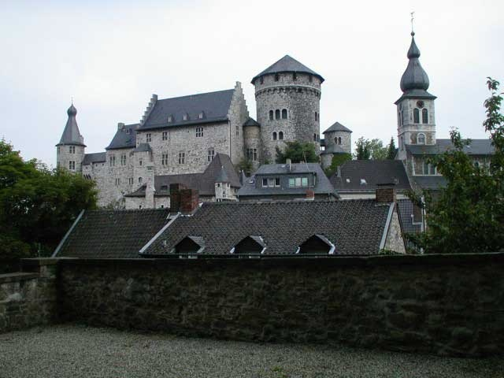
Cristina Klein
Cristina Klein wurde am 9. Dezember 1990 in Stolberg (Rheinland).
Wahrzeichen von Stolberg, die Burg

Slide 3
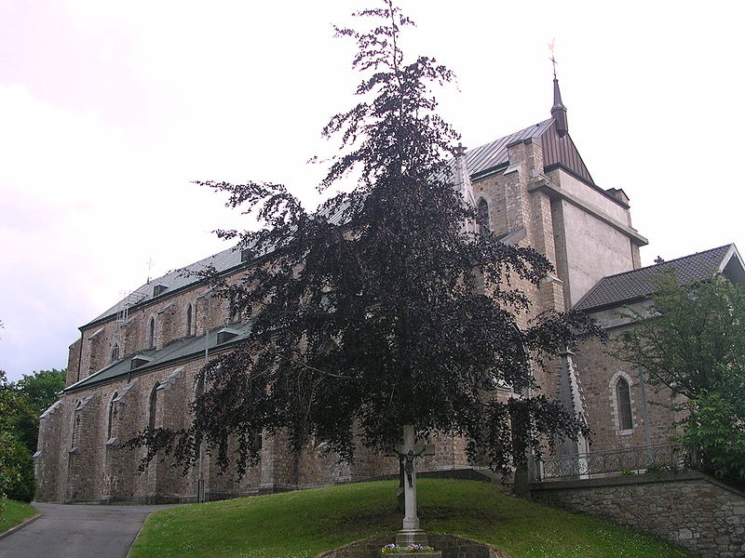
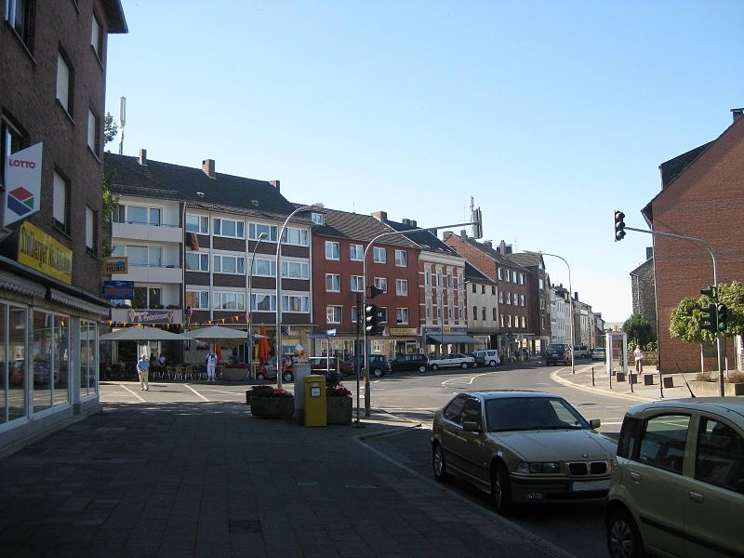
Christina Klein wuchs zusammen mit ihrem vier Jahre älteren Bruder im Stolberger Stadtteil Büsbach auf. Büsbach ist seit 1935 ein Stadtteil im Westen von Stolberg.
Stolberg-Büsbach, Hubertuskirche
Büsbacher Ortsmitte

Slide 4
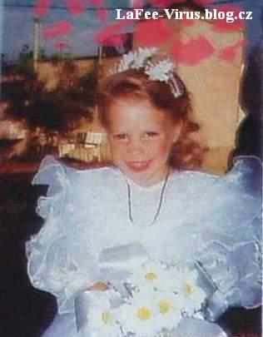
Klein stand mit zehn Jahren das erste Mal vor der Kamera, gefördert von ihrer Mutter.

Slide 5
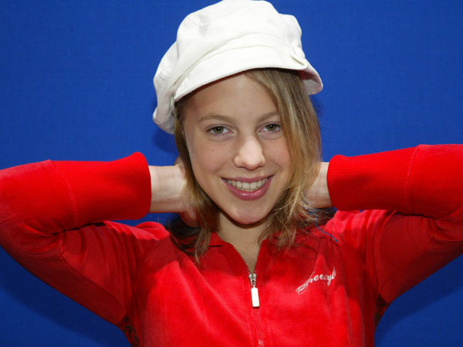
2004 trat sie beim Kiddy Contest, einem österreichischen Gesangswettbewerb für Kinder auf.

Slide 6
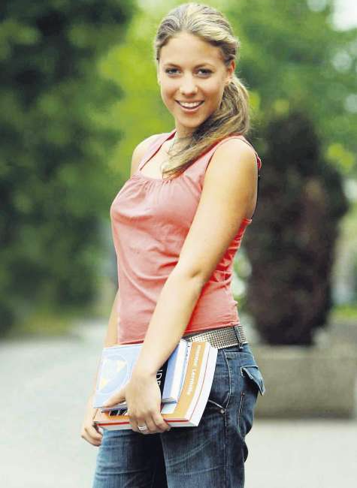
Parallel zu ihrer Arbeit als Sängerin machte sie 2007 ihren Hauptschulabschluss.

Slide 7

Unter dem Namen LaFee erschien am 10. März 2006 ihre Debütsingle “Virus”.

Slide 8
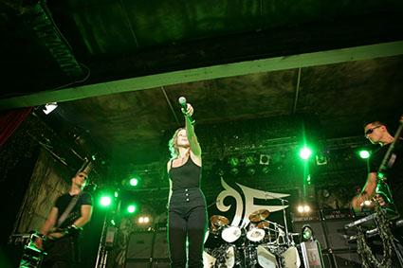
Ihren größten Auftritt hatte sie am 31. Dezember 2006 vor dem Brandenburger Tor mit mehr als einer Million Zuschauern.

Slide 9
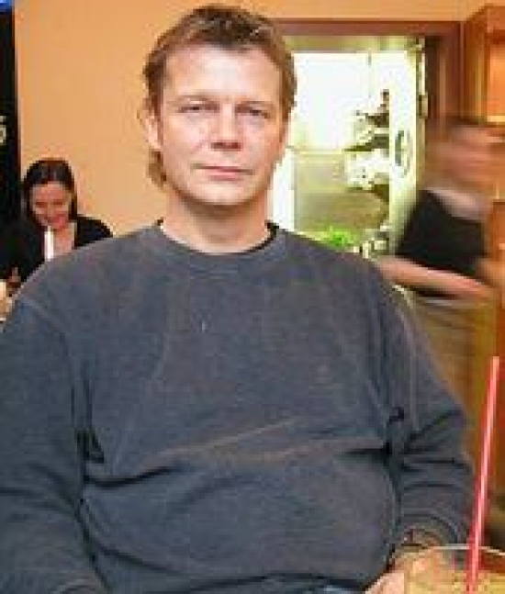
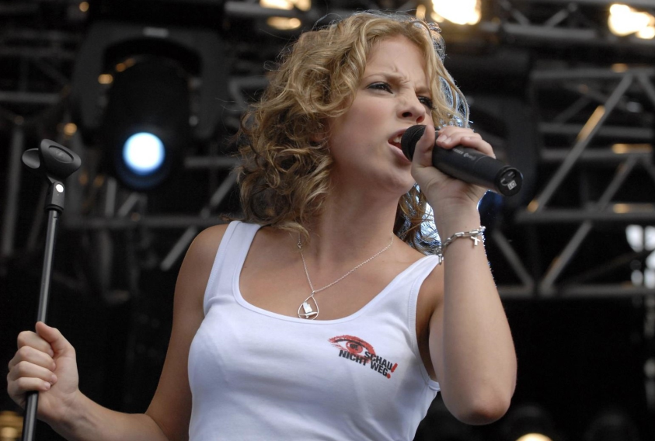
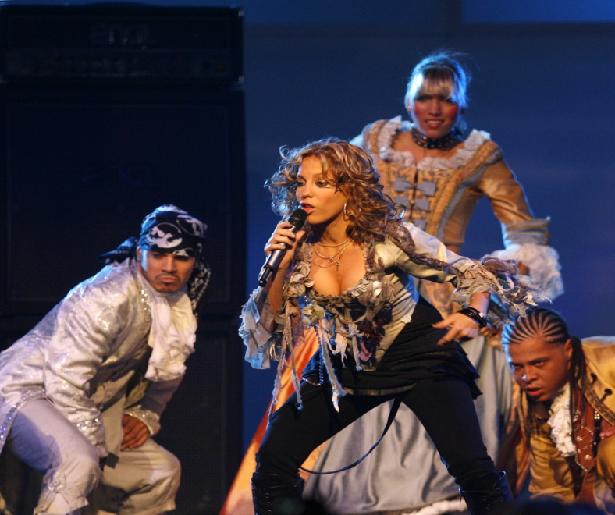
Mit der Produktion der Künstlerin LaFee erreicht Bob Arnz im Jahr 2006 seinen bisherigen Höhepunkt.

Slide 10
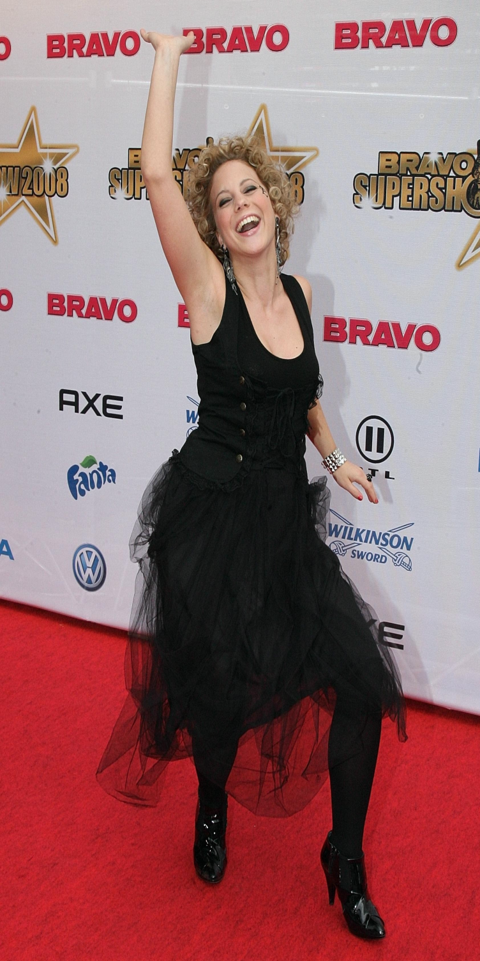
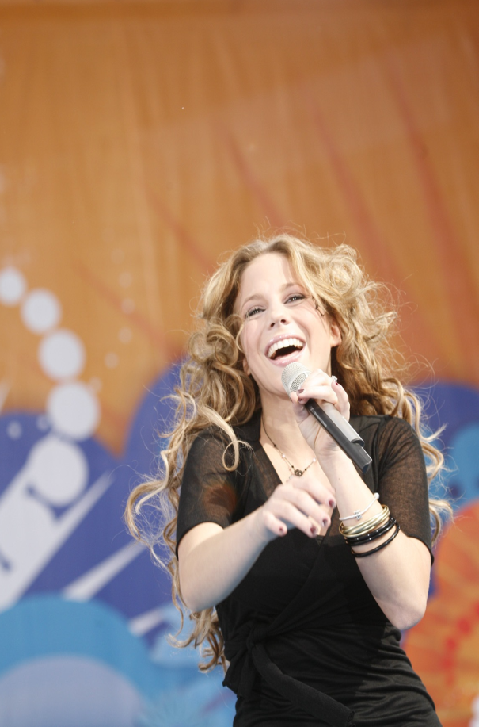
Mit Hilfe einer Zusammenarbeit mit der Zeitschrift Bravo und des Musiksenders VIVA erreichte die junge Sängerin die Aufmerksamkeit des Publikums.

Slide 11

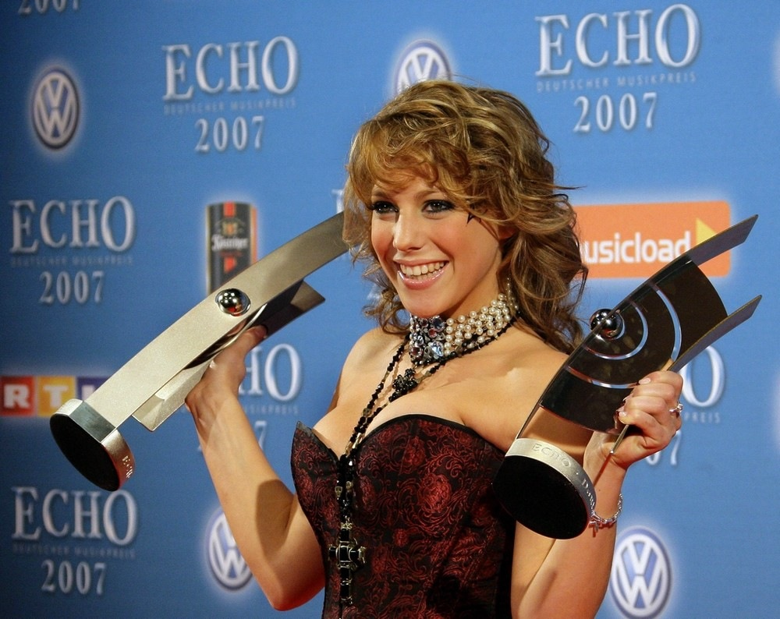
Am 6. Juli 2007 erschien ihr zweites Album „Jetzt erst recht“, das nach kurzer Zeit bereits Goldstatus in Deutschland und Österreich erreichte.

Slide 12

Am 27. Juni 2008 brachte sie mit “Shut Up“ ein Kompilationsalbum heraus, bei dem die Songs der ersten beiden Alben als jeweils englischsprachige Versionen zusammengefasst wurden.

Slide 13
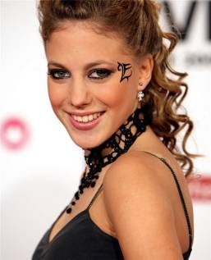
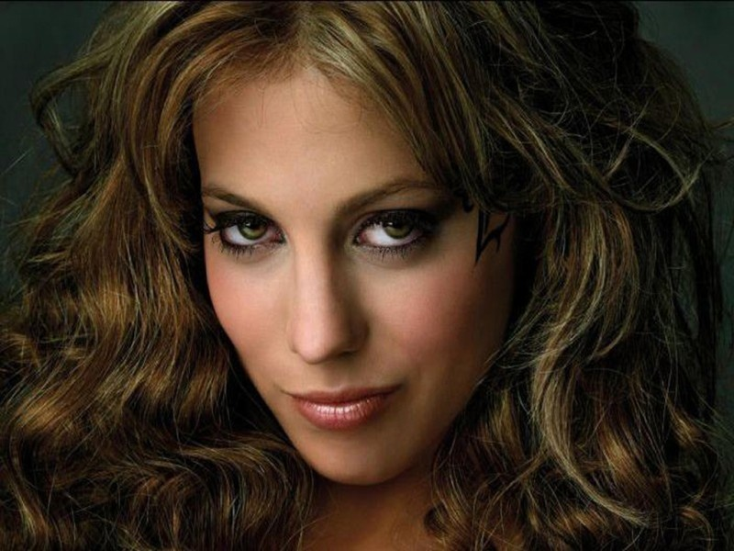
Anfang Januar 2009 folgte LaFee’s drittes Studioalbum.

Slide 14

Ende desselben Jahres erschien das Kompilationsalbum “Best Of”.

Slide 15
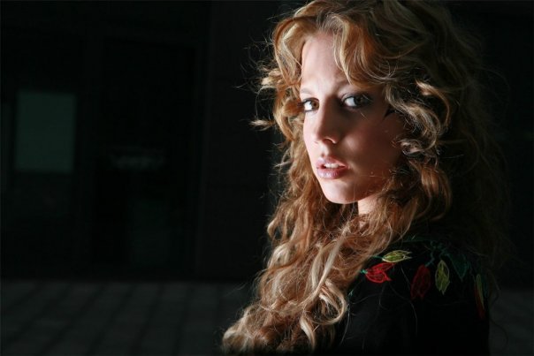
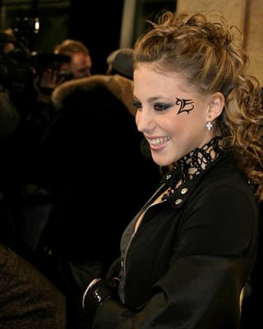
Im Folgenden nahm sich LaFee bis zum April 2011 eine berufliche Auszeit.

Slide 16
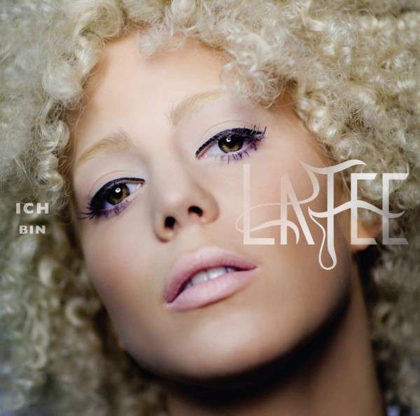
Im Mai 2011 kehrte LaFee mit neuem Styling und blondem Afro-Look zurück. Sie präsentierte Singl “Ich bin”.

Slide 17
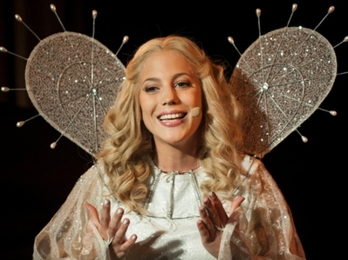
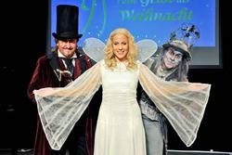
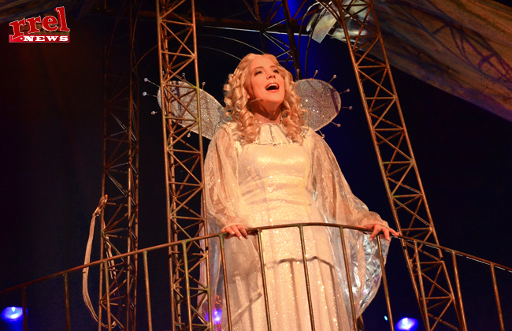
Von Mitte November bis Ende Dezember 2012 spielte LaFee die Rolle des Engels und der Belle in dem Musical “Vom Geist der Weihnacht” in Essen.

Slide 18
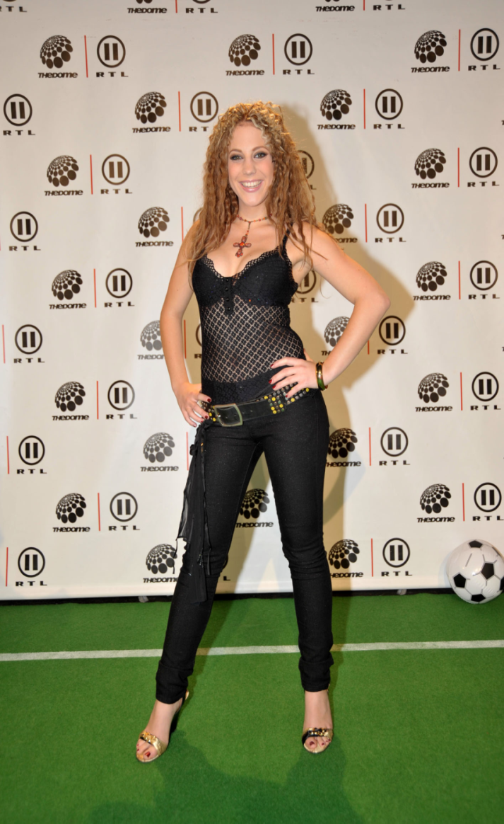
Auszeichnungen
Echo
2007: in der Kategorie „Künstlerin National Pop“
2007: in der Kategorie „Bester Newcomer National“
2008: in der Kategorie „Künstlerin National Pop“
Bravo Otto
2006: „Silber“ in der Kategorie „Supersängerin“
2007: „Gold“ in der Kategorie „Beste Sängerin“
Goldene Stimmgabel
2007: in der Kategorie „Shooting Star“
Nick Kids’ Choice Awards (Deutschland)
2007: in der Kategorie „Lieblingssänger“
Jetix-Award
2007: in der Kategorie „Heißeste Sängerin“
2008: in der Kategorie „Bester Solo-Act“

Slide 19
Ressourcen:
1. de.wikipedia.org/wiki/Stolberg_(Rheinland)‎
2. de.wikipedia.org/wiki/Büsbach‎
3. de.wikipedia.org/wiki/LaFee‎
4. de.wikipedia.org/wiki/Christina_Klein
5. images.yandex.ru›Christina Klein «Musical “Vom Geist der Weihnacht” bilder»

